Slide 1
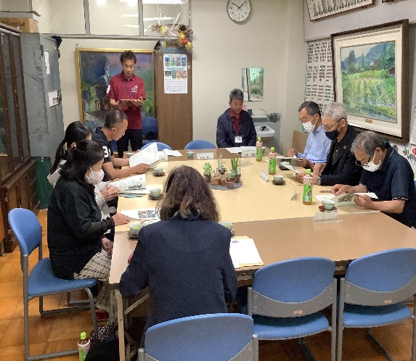
令和６年５月３０日（木）
花園小学校 学校運営協議会 通信
５月２５日（土）、校長室にて、第１回学校運営協議会が開催されました。委員の皆様には、「今年度の学校経営方針」等について、貴重なご意見いただきました。次回は、９月１１日（水）を予定しております。
【令和６年度学校運営協議会構成員】 （敬称略）
会長： 河田 耕一 副会長： 村尾 正子
委員： 大沢 佳子 越智 久美子 番場 利州 清水 栄一
田邊 憲治 小林 毅
今年度の経営方針
○学校教育目標
ふるさとを愛し、夢をはぐくむ学校
元気と笑顔があふれ 学校が楽しいといえる児童100％を目指して
合い言葉を「元気と笑顔 夢と挑戦 花小愛」
○学校経営方針
・伝統と革新 ・連携と協働 ・深化と進化
○本年度の重点
・立腰教育 ・感情交流 ・運動習慣 ・無言清掃
＜第１回学校運営協議会 5/25(土)9:30～10:30【運動会参観含む】＞
令和６年度学校経営方針について、熟議を行いました。また、それぞれの視点から見た地域の様子等についても情報提供をいただきました。今後の学校運営に生かしていけるよう、努めてまいります。
◎令和６年度学校経営方針に関して ＜委員の皆さまのご意見等＞
・あいさつが少しずつ大きな声でできるようになっている。元気をもらっている。
・放課後子ども教室を今年度も行い、放課後の子どもの居場所づくりをしていく。
・夏休みにわんぱくランドやキッズサイエンス等を開催予定。
今年の１月～青色防犯パトロールを再開させた。(火・木)15:00～
・地域の防犯として子どもの見守りを行っている。 夏季：18:00～ 冬季：17:00～
・毎朝、旗振りをしているが1年生に泣く子や両親に引っ張られて登校する姿が見られ
るので心配。暑さ対策をしてほしい。
・今年度は全体でやる運動会にしていただきありがたい。力を合わせてやる意義や思
い出ができた。→「元気と笑顔 夢と挑戦 花小愛」につながる。
家でも無言清掃に取り組む姿が見られた。是非、続けてほしい。
・「安心、安全、子どもたちが主役」の学校を目指していく。
・保護者、地域も花園小を愛していただけるように努力していく。

